Slide 1
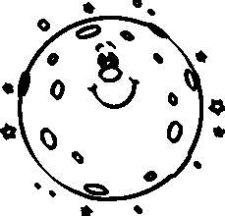
PUT NA MJESEC
SUSRET S IZVANZEMALJCEM

Slide 2
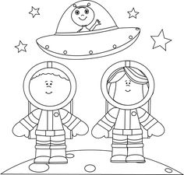
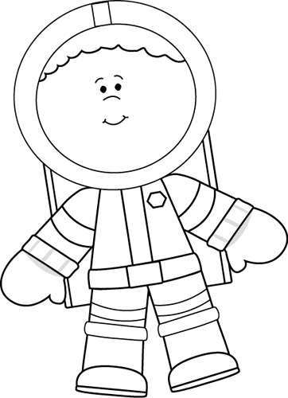
DA SAM JA ASTRONAUT
U SVEMIRU

Slide 3
KOJI SAM PLANET?
KOJI SAM PLANET?
Izreži imena planeta. Pronađi odgovarajuće mjesto i zalijepi.
Najudaljeniji sam planet od Sunca.
Planet sam koji ima ocean.
Najveći sam planet.
Imam najveći i najljepši prsten oko sebe.
Najudaljeniji sam planet od Sunca.
Planet sam koji ima ocean.
Najveći sam planet.
Imam najveći i najljepši prsten oko sebe.
Najtopliji sam planet.
Rotiram se postrance.
Crveni sam planet.
Najmanji sam planet.
Najtopliji sam planet.
Rotiram se postrance.
Crveni sam planet.
Najmanji sam planet.
NEPTUN | ZEMLJA | JUPITER | SATURN
MERKUR | URAN | VENERA | MARS
NEPTUN | ZEMLJA | JUPITER | SATURN
MERKUR | URAN | VENERA | MARS

Slide 4
KOJI SAM PLANET?
KOJI SAM PLANET?
Izreži imena planeta. Pronađi odgovarajuće mjesto i zalijepi.
Najudaljeniji sam planet od Sunca.
Planet sam koji ima ocean.
Najveći sam planet.
Imam najveći i najljepši prsten oko sebe.
Najudaljeniji sam planet od Sunca.
Planet sam koji ima ocean.
Najveći sam planet.
Imam najveći i najljepši prsten oko sebe.
URAN ZEMLJA JUPITER NEPTUN
Najtopliji sam planet.
Rotiram se postrance.
Crveni sam planet.
Najmanji sam planet.
Najtopliji sam planet.
Rotiram se postrance.
Crveni sam planet.
Najmanji sam planet.
VENERA URAN MARS MERKUR
NEPTUN | ZEMLJA | JUPITER | SATURN
MERKUR | URAN | VENERA | MARS
NEPTUN | ZEMLJA | JUPITER | SATURN
MERKUR | URAN | VENERA | MARS

Slide 5
